Slide 1
CERIMÔNIA DE CANTOS DEVOCIONAIS
CERIMÔNIA DE ENCERRAMENTO

Slide 2
CERIMÔNIA DE CANTOS DEVOCIONAIS
OM(3X)
GAYATRI
OM BHUR BHUVAH SVAHA
TAT SAVITUR VARENYAM
BHARGO DEVASYA DHIMAHI
DHIYO-YO NAH PRACHODAYAT

Slide 3
01
SENHOR GANESHA, ME DÁ TUA INSPIRAÇÃO,
PÕE TUA FORÇA DENTRO DO MEU CORAÇÃO.
ME DÁ SABEDORIA E CONFIANÇA
PRA QUE EU POSSA GANHAR BEM-AVENTURANÇA
ME LEVA NAS MÃOS PURAS DO AMOR,
PRA QUE EU SEJA FORTE COMO TU, SENHOR,
E A TUA FORTALEZA ME CONDUZ
AO GLORIOSO ASHRAM DA LUZ!

Slide 4
02
ÉS O FOGO DO AMOR QUE INFLAMA O MEU SER,
ÉS A FONTE DA VIDA, ÉS O MEU BEM - QUERER.
OM SATHYA SAI NARAYANA OM (2x)
TODO O BRILHO DA NOITE, O SOL E SEU ESPLENDOR
E NAS COISAS MAIS SIMPLES TE ENCONTRO, Ó SENHOR
OM SATHYA SAI NARAYANA OM (2x)

Slide 5
03
NOS TEUS OLHOS TÃO SERENOS, O FOGO DA DEVOÇÃO
A LUZ DE UM DEVOTO QUE ENTREGOU SEU CORAÇÃO
NO EXEMPLO ATITUDE DE SERVIR A DEUS SEMPRE ATENTO
ILUMINADO PELO SOL, FILHO DO DEUS VENTO, HANUMAN
HANUMAN, HANUMAN, SENHOR HANUMAN, HANUMAN (2X)
NADA PODE ME ABALAR SE MEU RAMA AQUI ESTÁ
PROTEGENDO MEU SORRISO, MINHA ALEGRIA E BEM ESTAR
NEM O FOGO PODE QUEIMAR, NEM A ÁGUA AFOGAR
SE MEU RAMA ME ABENÇOA NUNCA VAI ME ABANDONAR, HANUMAN
HANUMAN, HANUMAN, SENHOR HANUMAN, HANUMAN (2X)

Slide 6
04
SAI, MÃE E PAI DIVINOS,
SOU UM FILHO QUE DESEJA MERECER O SEU AMOR.
SATHYA SAI BABA QUERO MERECER
SATHYA SAI BABA QUERO MERECER
SATHYA SAI BABA QUERO MERECER O SEU AMOR!
COMO POSSO APROVEITAR A VIDA SEM SER GRATO
A VOCÊ GRANDE TESOURO DA MINHA ALMA.
SATHYA SAI BABA...

Slide 7
05
O AMOR PRECISA VIVER DENTRO DE MIM, DENTRO EM VOCÊ
TOMANDO CONTA DE NÓS, LINDO DE SER, LINDO DE VER
VESTINDO CORES DO BEM CHEIO DE LUZ E ALEGRIA
FAZENDO A GENTE CANTAR DE CORAÇÃO,
A PAZ EM CADA CANÇÃO.
QUE TODOS OS SERES, EM TODOS OS MUNDOS,
SEJAM FELIZES

Slide 8
06
QUANDO AS PÉTALAS DAS ROSAS TOCAM TEUS PÉS TÃO MACIOS,
EU GOSTARIA DE SER UMA FLOR,
UMA ROSA DE AMOR E ESTAR NO TEU CAMINHO.
QUANDO A GUIRLANDA DE FLORES TOCA TUAS MÃOS TÃO MACIAS,
EU GOSTARIA DE SER UMA FLOR, UMA GUIRLANDA
DE AMOR E RECEBER OS TEUS CARINHOS.
QUANDO VEJO OS TEUS CABELOS, TUA TÚNICA,
TEU SUAVE CAMINHAR, GOSTARIA DE SER UMA FLOR,
QUE EM TEUS PÉS DEVOTOU TODO O SEU AMOR,
QUE EM TUAS MÃOS DEVOTOU TODO O SEU AMOR.

Slide 9
CERIMÔNIA DE CANTOS DEVOCIONAIS
ASATOMA
ASATOMA SAT GAMAYA
TAMASO MA JYOTIR GAMAYA
MRITYOR MA AMRITAM GAMAYA

Slide 10
CERIMÔNIA DE CANTOS DEVOCIONAIS
ARATHI
GLÓRIA A TI, Ó SENHOR! TODA GLÓRIA A TI, SATHYA SAI! GLORIFICAS TODA A TERRA, GLORIFICAS TODA A VIDA ÉS A LUZ E O ESPLENDOR - TODA A GLÓRIA A TI, SATHYA SAI!
ÉS EM CADA SER PAI E MÃE MESTRE, DEUS - ÉS O SOM PRIMORDIAL (2X) SENHOR DE TODO O UNIVERSO, SENHOR DE TODA A VIDA ÉS A GRAÇA E O AMOR - TODA A GLÓRIA A TI, SATHYA SAI!
TUA PRESENÇA É DOÇURA CONSCIÊNCIA IMANENTE EM TODO SER (2X) FONTE DE TODA A BELEZA, FONTE DE TODA A ALEGRIA ÉS O SER INTERIOR - EU SOU UM CONTIGO, SATHYA SAI!

Slide 11
CERIMÔNIA DE CANTOS DEVOCIONAIS
Ó SATHYA SAI! COMO O LÓTUS DESABROCHA EM MEU PRÓPRIO CORAÇÃO (2X) E RECEBE TODOS OS APEGOS, RECEBE TODOS OS DESEJOS QUE SE DISSOLVEM A TEUS PÉS, NA DOCE LUZ DO TEU AMOR!
NARAYANA NARAYANA OM SATHYA NARAYANA NARAYANA NARAYANA OM NARAYANA NARAYANA OM SATHYA NARAYANA NARAYANA OM SATHYA NARAYANA NARAYANA OM
GLÓRIA AO MESTRE, DIVINO SATHYA SAI!

Slide 12
CERIMÔNIA DE CANTOS DEVOCIONAIS
SAMASTHA LOKA SUKINO BHAVANTU (3X)

Slide 13
CERIMÔNIA DE CANTOS DEVOCIONAIS
OM SHANTI, SHANTI, SHANTI

Slide 14
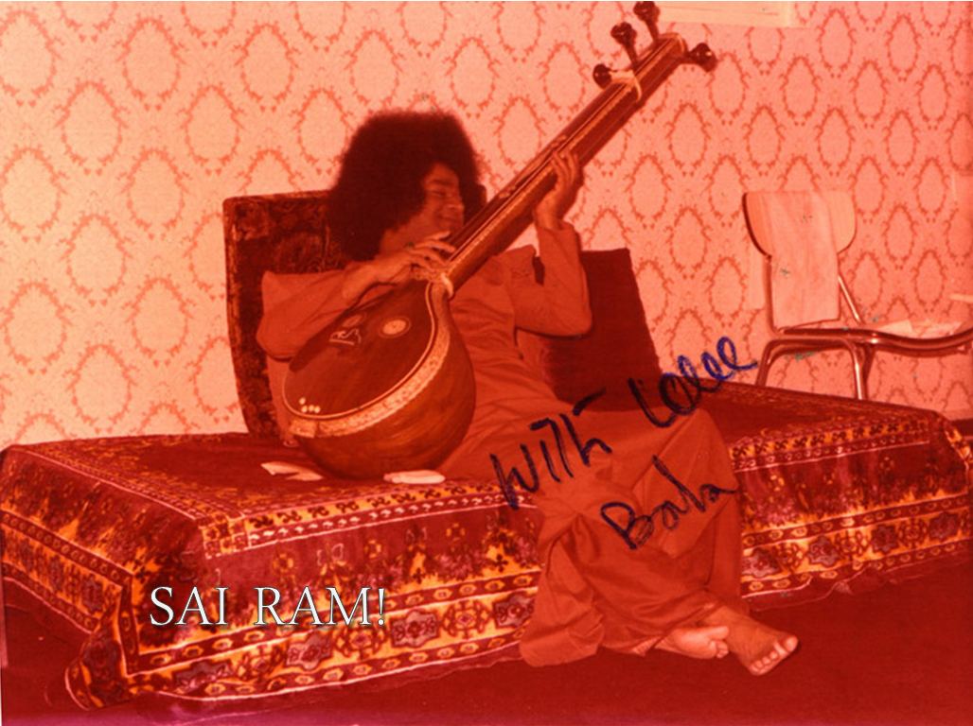
CERIMÔNIA DE CANTOS DEVOCIONAIS
OM SAI RAM!

